Slide 1








Chào mừng thầy cô và các em đến với môn Toán

Slide 2
Khởi động

Slide 3




Slide 4
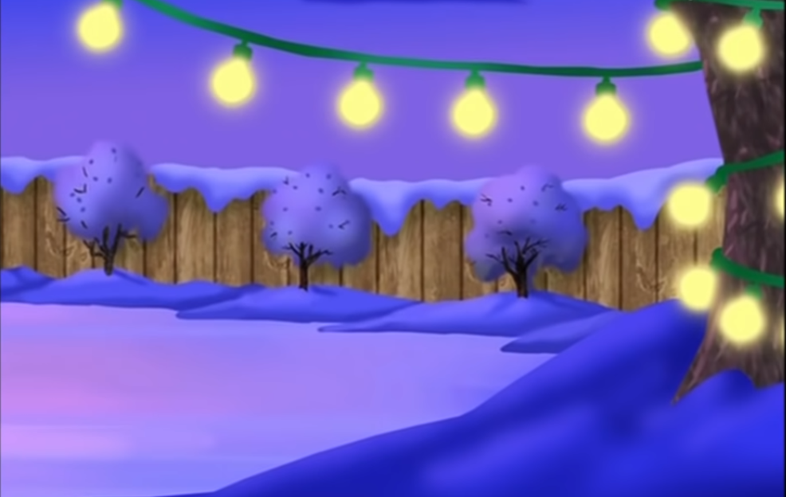

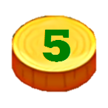
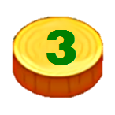


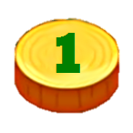
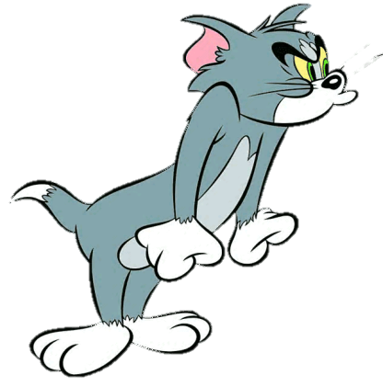
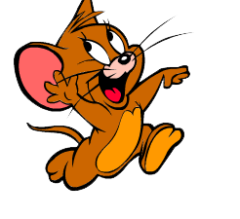
BÀI MỚI

Slide 5

2 x 8 = ?
16

Slide 6

5 x 7 = ?
35

Slide 7
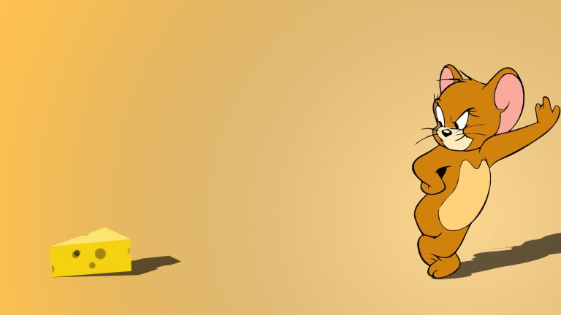
4 x 6 = ?
24

Slide 8
26 + 15 = ?
41

Slide 9
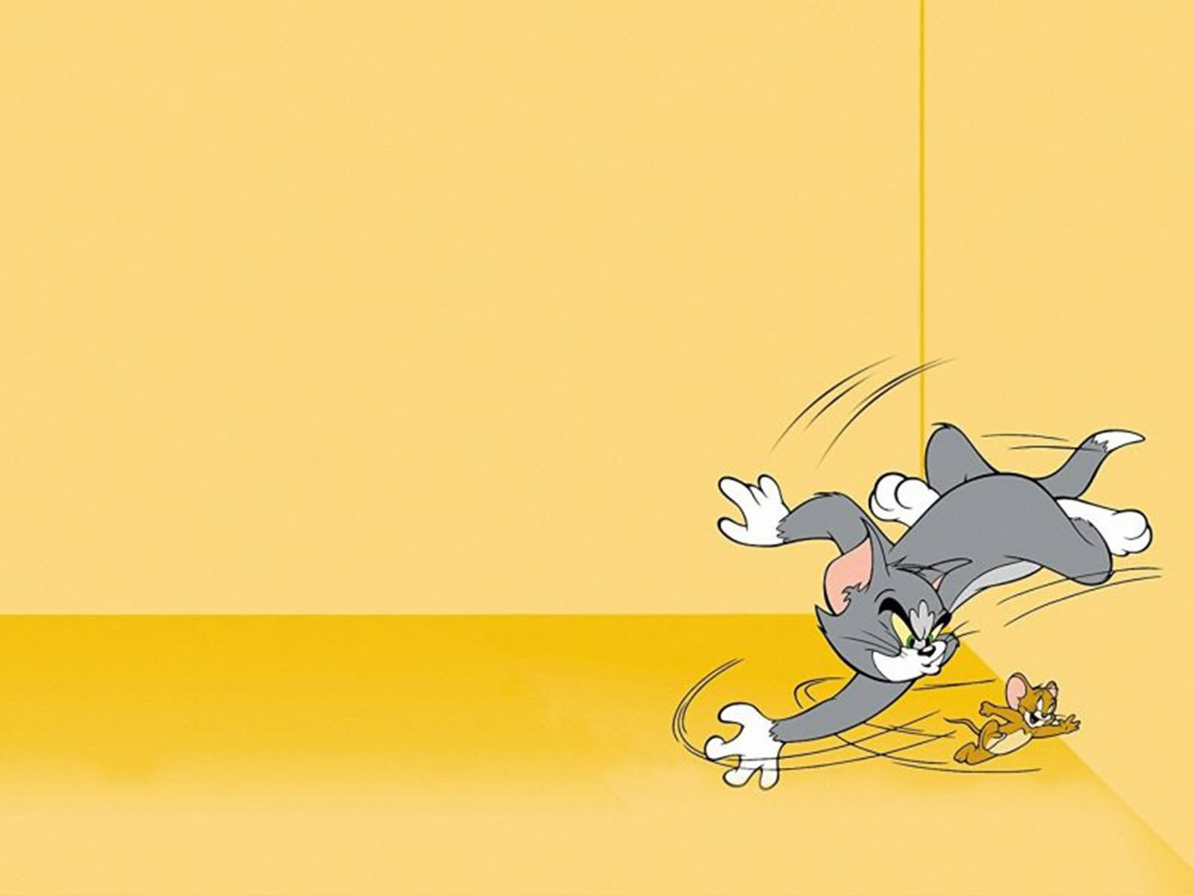
48 + 32 = ?
80

Slide 10
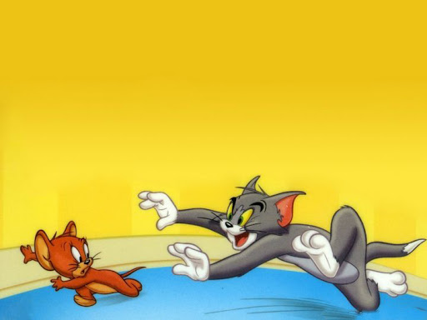
71 – 26 = ?
45

Slide 11
5 x 5 = ?
25

Slide 12
40 : 5 = ?
8

Slide 13
15 : 5 = ?
3

Slide 14
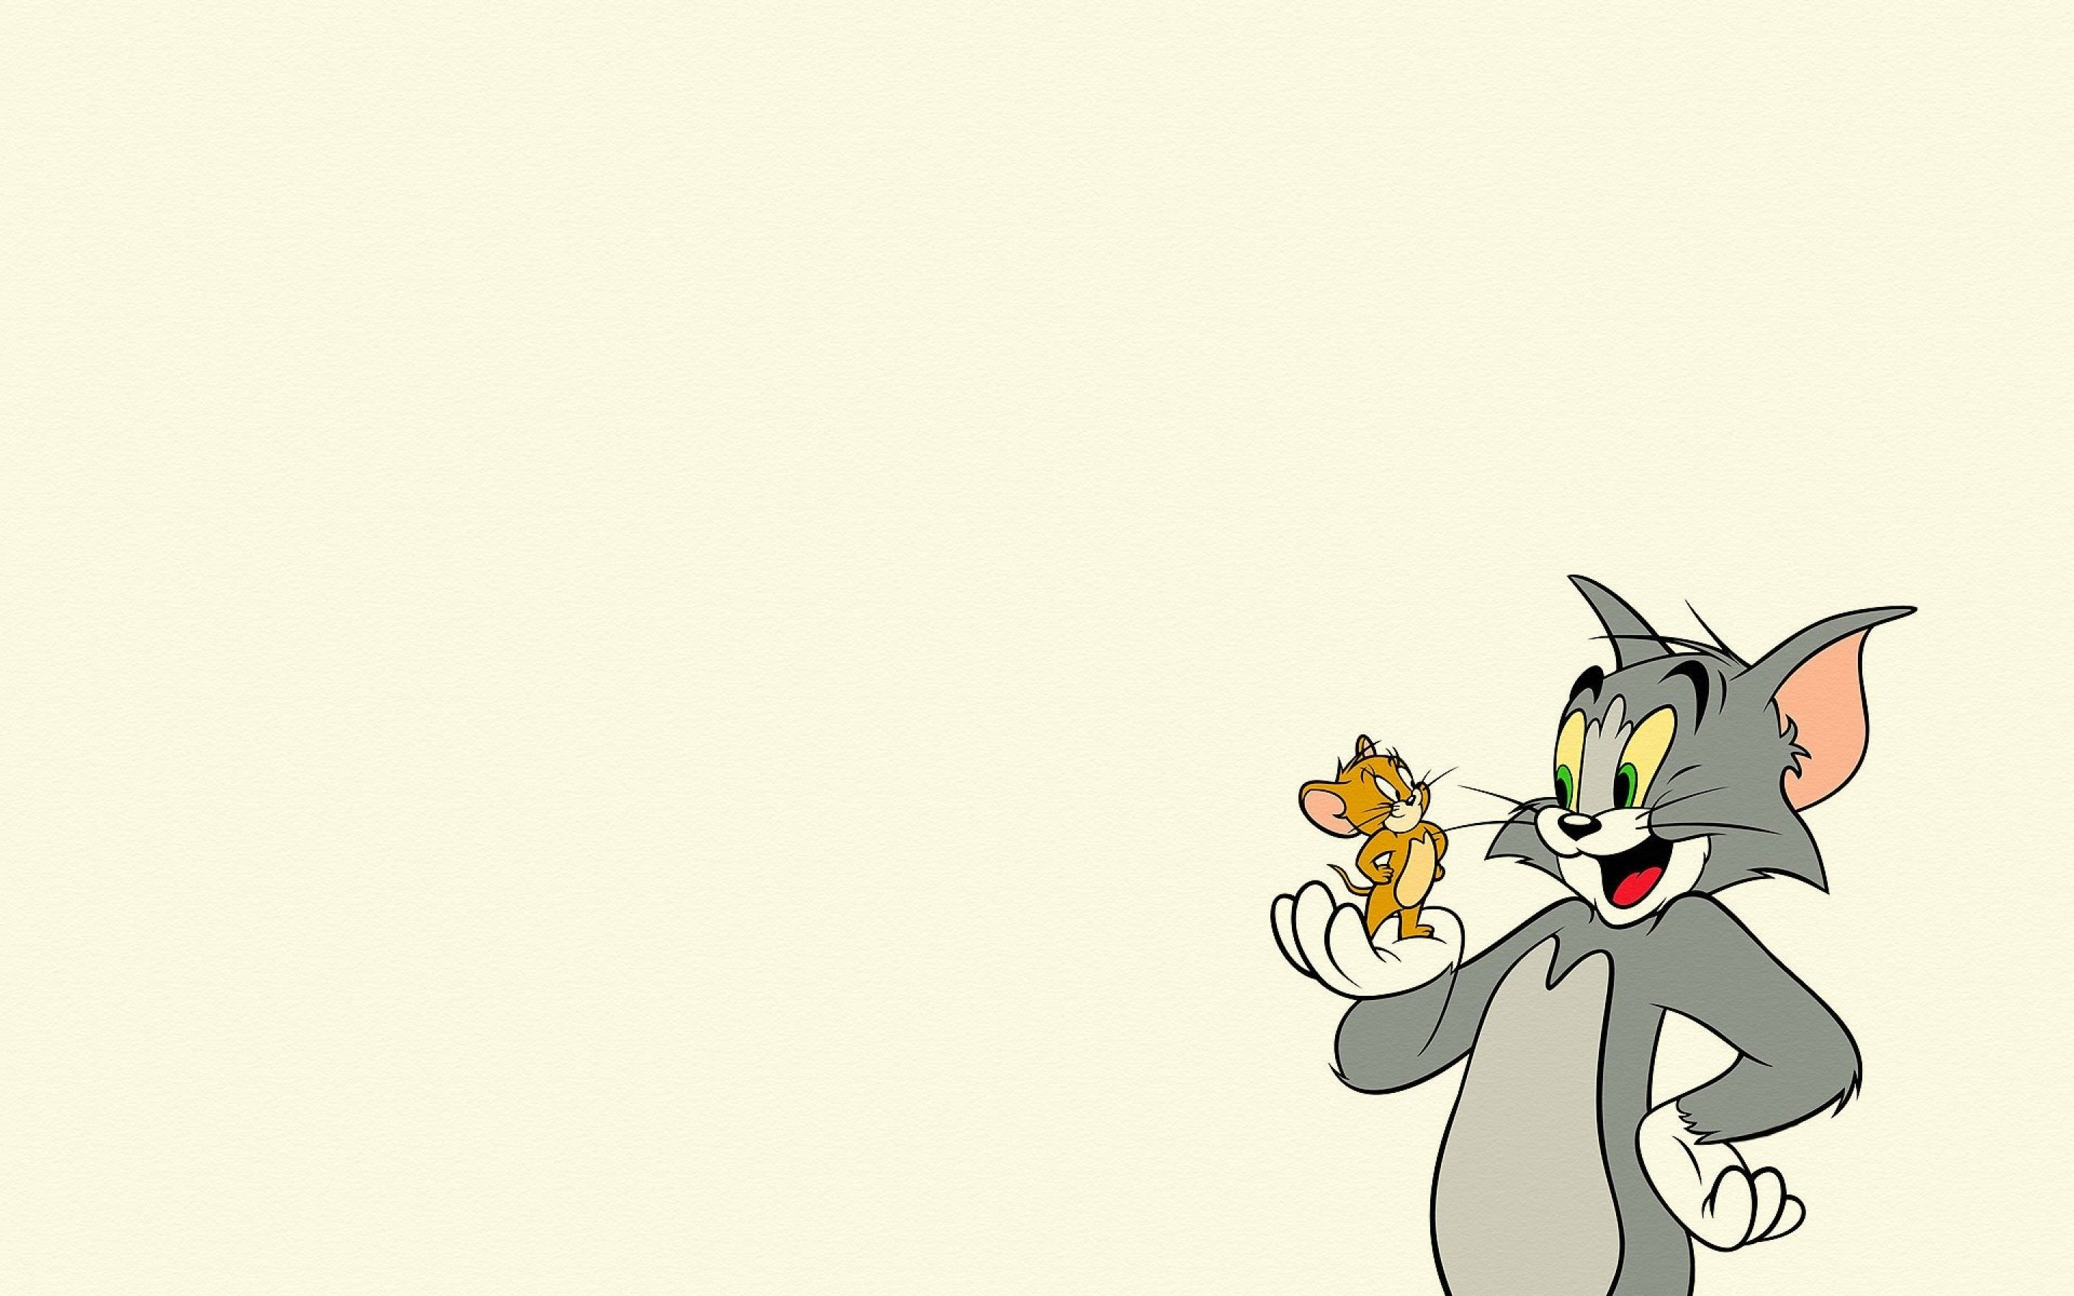
18 : 2 = ?
9

Slide 15
Chủ đề
10
CÁC SỐ TRONG PHẠM VI 1000
Bài 48
ĐƠN VỊ, CHỤC, TRĂM, NGHÌN
Tiết 1: Khám phá
(trang 40)

Slide 16



Yêu cầu cần đạt
1
Ôn tập và củng cố kiến thức về quan hệ giữa đơn vị và chục, giữa chục và trăm.
2
Nắm được đơn vị nghìn, quan hệ giữa trăm và nghìn.

Slide 17




01
KHÁM PHÁ

Slide 18



Đã đủ 100 miếng sô-cô-la chưa nhỉ?
Một thanh sô-cô-la bẻ được 10 miếng
………
1
2
3
4
10
………
1 chục
10
2 chục
20
3 chục
30
4 chục
40
10 chục
100

Slide 19

1 trăm
100
2 trăm
200
3 trăm
300
10 trăm
1000
10 trăm bằng
1 nghìn

Slide 20
02
HOẠT ĐỘNG

Slide 21
1
Số?
7
100
70
500

Slide 22
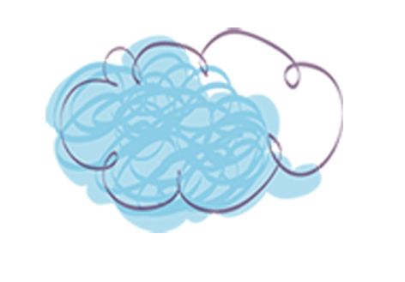



90
200
600

Slide 23
1000

Slide 24
Yêu cầu cần đạt
1
Ôn tập và củng cố kiến thức về quan hệ giữa đơn vị và chục, giữa chục và trăm.
2
Nắm được đơn vị nghìn, quan hệ giữa trăm và nghìn.

Slide 25
Định hướng
học tập
- Xem trước bài sau:
Bài 48 – Tiết 2: Luyện tập (trang 41, 42)

Slide 26

CHÀO TẠM BIỆT

